Slide 1

Hinweise zum Gebrauch
Die Präsentation steht unter CC0 Lizenz:
Sie dürfen diese Präsentation
kopieren, verändern, verbreiten und aufführen
auch zu kommerziellen Zwecken
ohne um weitere Erlaubnis bitten zu müssen
Sie dürfen unsere Logos entfernen
Es wird keine Garantie gegeben; es wird keine Haftung übernommen.
Bitte beachten Sie dazu die Angaben zur Lizenz unter: https://creativecommons.org/publicdomain/zero/1.0/deed.de
Über einen Hinweis auf NAHhaft e. V. oder die Plattform Ernährungswandel freuen wir uns; dieser ist jedoch nicht erforderlich.

Slide 2

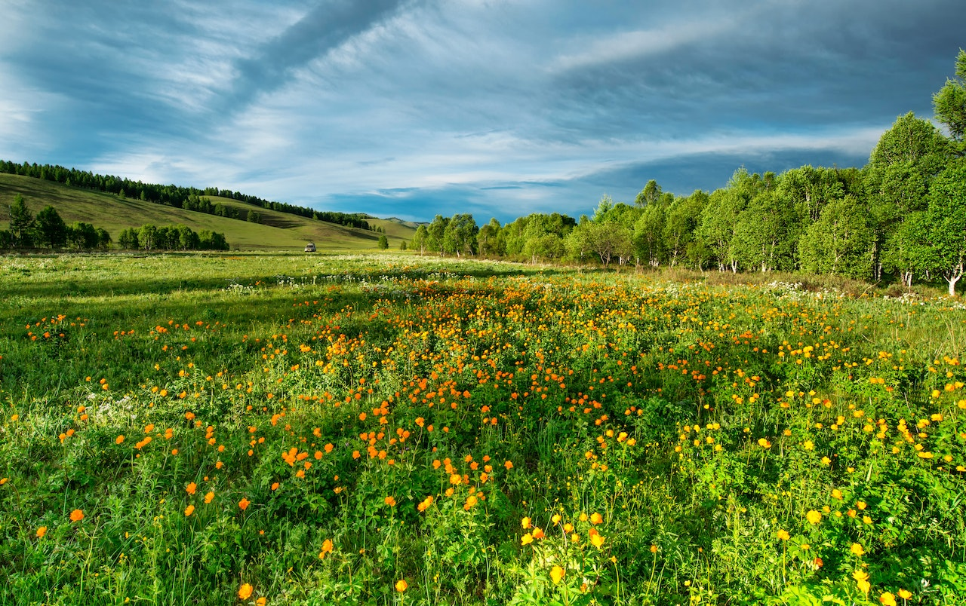


Zugang
zu Land
BILDUNGSWORKSHOP
eine Initiative von

Slide 3



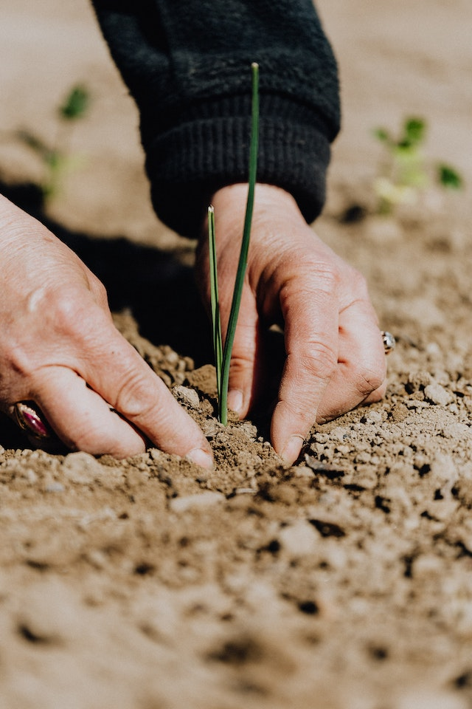
„Angesichts global begrenzter Landwirtschaftsflächen und fruchtbarer Böden sowie der wachsenden Weltbevölkerung ist der anhaltende Flächenverbrauch mit all seinen negativen Folgen unverantwortlich. Dies gilt auch und besonders mit Rücksicht auf künftige Generationen.“
Umweltbundesamt (2012)

Slide 4







o1
Einführung und Problemsituation
o2
Subthemen:
Wem gehört das Land?
Bedingungen der Flächenvergabe
Finanzierung von Flächen
Flächenerweiterung
Agenda
03
Handlungsoptionen für Konsument*innen

Slide 5
1. Einführung und Problemsituation

Slide 6




1 Einführung und Problemsituation
Neben privaten Landbesitzverhältnissen bestehen bis heute gemeinschaftliche Landnutzungsformen.
Die Bedingungen für den Zugang zu Land bzw. für die Landnutzung sind je nach Land unterschiedlich.
Landwirtschaftlich nutzbare Flächen sind begrenzt. Eine Abnahme wird prognostiziert.
Notes:
Dass Land in Privatbesitz ist und einer gemeinschaftlichen Nutzung entzogen wird bzw. werden darf, ist keine Selbstverständlichkeit, sondern bedingt durch historische, gesellschaftliche und politische Entwicklungen. So sind z.B. die Landbesitzverhältnisse in Mittelosteuropa geprägt durch Agrarreformen nach dem zweiten Weltkrieg, die gesellschaftliche Neuordnung unmittelbar nach diesem, dem Zusammenschluss in der Sowjetunion, der De-Kollektivierung nach 1989 sowie dem Beitritt einzelner Staaten in die EU (vgl. Siegrist & Müller, 2014: 2).
Hintergrundinformationen finden Sie hier: https://www.ernaehrungswandel.org/informieren/ressourcenpool/zugang-zu-land-uebersicht-und-problemsituation

Slide 7
1 Einführung und Problemsituation
Begriffsdefinition
Zugang zu Land / access to land
“Befähigung zur Flächennutzung” von Akteur*innen, “die agrarische Flächen nutzen und bewirtschaften wollen und deren Nutzungsbefähigung gesellschaftlich erwünscht und/oder [im Sinne] der Nachhaltigkeit geboten wäre.”
(Jakab et al., 2021: 4)
Notes:
Hintergrundinformationen finden Sie hier: https://www.ernaehrungswandel.org/informieren/ressourcenpool/zugang-zu-land-uebersicht-und-problemsituation

Slide 8

1 Einführung und Problemsituation
Faktoren, die die Pacht- und Kaufpreise und damit den Zugang zu Land beeinflussen
gesteigerte Nachfrage
  u. a. durch außerlandwirtschaftliche Investor*innen
  Erhöhter Flächenbedarf u. a. für Wohnraum, Infrastruktur, Bioenergie
Sinkendes Angebot: Faktoren, die die Bodenqualität mindern und dadurch zu weniger nutzbarer Fläche führen
  u.a. Erosion durch Wasser und Wind, exzessive Ausbringung von Phosphat und Nitrat durch den Einsatz von Düngemitteln, Kontamination durch Pestizide, Bodendegradation, Klimawandel, Flächenversiegelung
Weitere Faktoren
  Gesetzgebung, Produktivität, Besteuerung, Agrarsubventionen im Rahmen der Gemeinsamen Agrarpolitik (GAP)
(vgl. Blum, 2019: 26, 65 ff., 81; Yang & He, 2021, Cook, 2020: 27; Ciaian et al., 2010: iii ff.; Zinke, 2021b, von Hobe et al., 2021))
Notes:
Hintergrundinformationen finden Sie hier: https://www.ernaehrungswandel.org/informieren/ressourcenpool/zugang-zu-land-uebersicht-und-problemsituation

Slide 9
1 Einführung und Problemsituation
Landwirtschaftliche Nutzfläche
Landwirtschaftliche Betriebe
  Rund 41 % der Flächen Europas wurden im Jahr 2020 landwirtschaftlich genutzt
  Bis zum Jahr 2030 wird für die EU ein Rückgang von landwirtschaftlicher Fläche um 1,1 % (ca. 2 Mio. Hektar) angenommen
  Am höchsten wird der Verlust für die Slowakei und Deutschland prognostiziert
2016 gab es in der EU 10,3 Millionen landwirtschaftliche Betriebe = Rückgang von 30 % ggü. 2005
83 % dieser Betrieb1e nutzen eine Fläche von unter 5 Hektar
(vgl. The World Bank Group, o. J.)
(vgl. Cook, 2020: 18f)
Mehr als die Hälfte der landwirtschaftlichen Flächen in der EU sind in Besitz von 3 % der landwirtschaftlichen Betriebe
(vgl. Perpiña Castillo et al., 2018: 1f)
(European Coordination Via Campesina, 2018)
Notes:
Hintergrundinformationen finden Sie hier: https://www.ernaehrungswandel.org/informieren/ressourcenpool/zugang-zu-land-uebersicht-und-problemsituation

Slide 10
2. Subthema: Wem gehört das Land?

Slide 11




2 Subthema: Wem gehört das Land?
Formen des gemeinschaftlichen Landbesitzes, Stammesbesitz, Staatsbesitz und ähnliche Formen geteilten Landbesitzes weisen lange Tradition auf.
Eine Form der gemeinschaftlichen Landnutzung sind die Commons, die in Deutschland mit den Rechtsformen Gemeingut, Gemeineigentum, Allmende und weiteren Rechtsformen verwandt sind.
(vgl. u. a. Woodin et al., 2010; Isakson & Sproles, 2008)
Beispiele gemeinschaftlicher Landnutzungsformen heute
Wanderweidewirtschaft im Oberallgäu
Montes vecinales en mano común in Spanien.
Notes:
Hintergrundinformationen finden Sie hier: https://www.ernaehrungswandel.org/informieren/ressourcenpool/zugang-zu-land/wem-gehoert-das-land

Slide 12



2 Subthema: Wem gehört das Land?
Vorteile gemeinsamer Landnutzung
Gemeinschaft und Partizipation
Nutzungsbefugnisse und Kontrolle regionaler Ressourcen
Förderung wirtschaftlicher Aktivitäten
Verbesserung der Ernährungssouveränität
(vgl. Marey-Pérez et al., 2015: 540)
(vgl. European Coordination Via Campesina, 2018: 14f)
Notes:
Hintergrundinformationen finden Sie hier: https://www.ernaehrungswandel.org/informieren/ressourcenpool/zugang-zu-land/wem-gehoert-das-land

Slide 13
2. Subthema: Bedingungen der Flächenvergabe

Slide 14

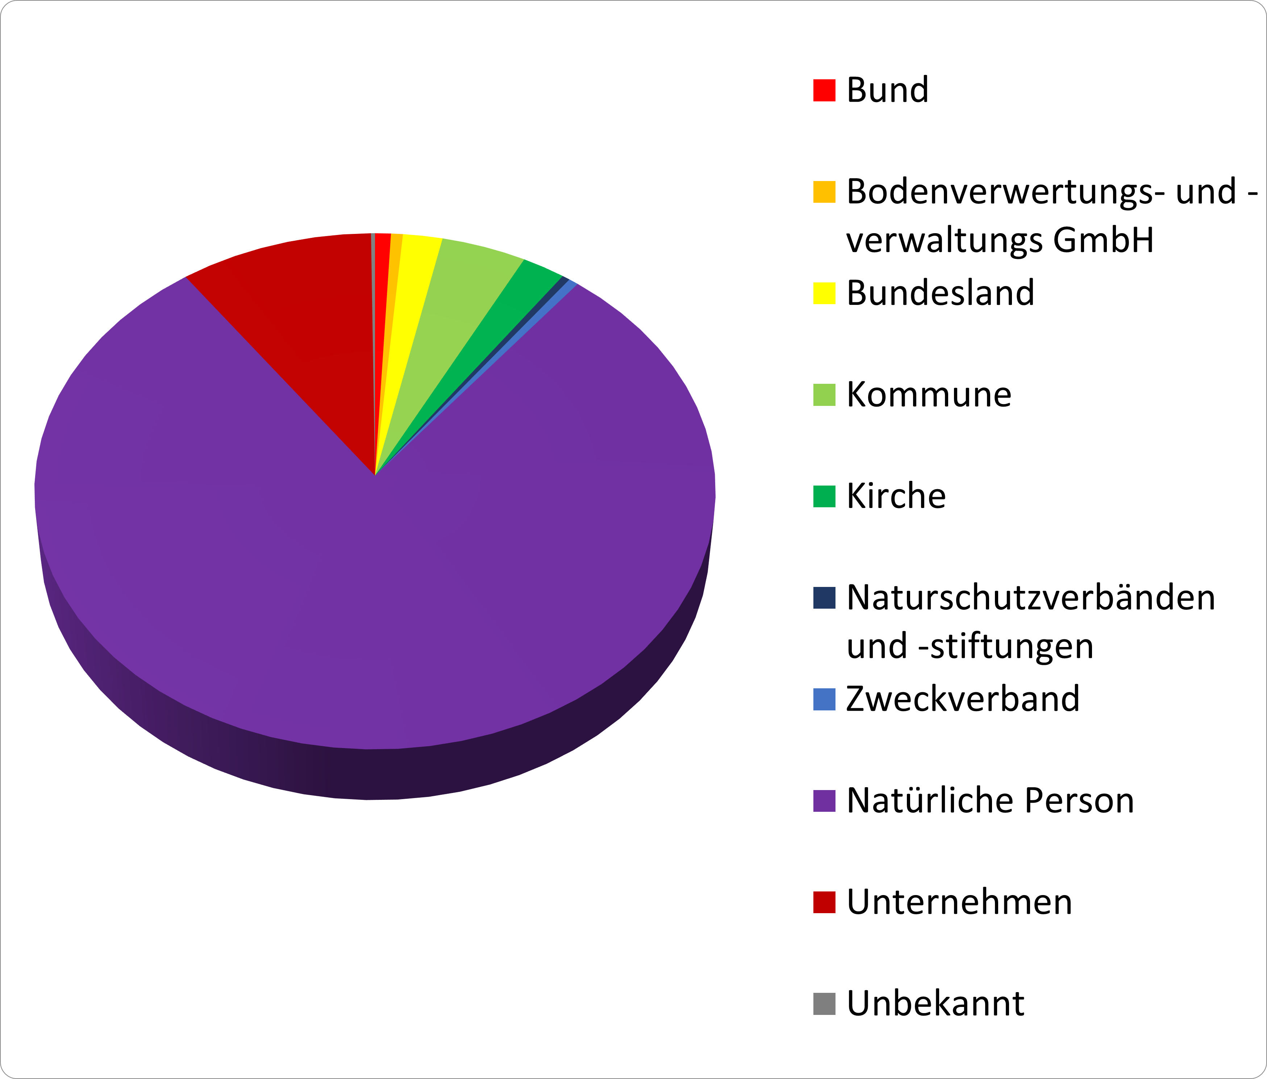
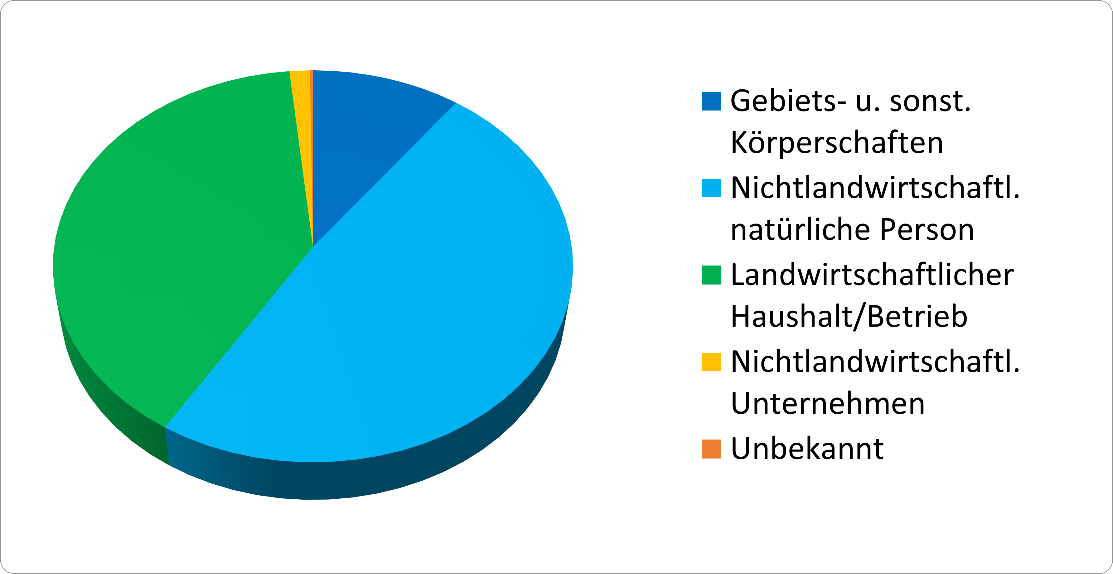
2 Subthema: Bedingungen der Flächenvergabe
Landeigentum in Deutschland
(vgl. Tietz et al., 2021: 35)
(vgl. Tietz et al., 2021: 25)
Notes:
Hintergrundinformationen finden Sie hier: https://www.ernaehrungswandel.org/informieren/ressourcenpool/zugang-zu-land/bedingungen-fuer-flaechenvergabe-und-landnutzung

Slide 15
2 Subthema: Bedingungen der Flächenvergabe
Ziele der Ackerbaustrategie 2035 (BMEL)
  Stärkung von Bodenfruchtbarkeit und Bodenbiodiversität
  Verringerung von Erosion (Verlust an fruchtbarem Boden)
  Reduzierung der Bodenversauerung
  Verringerung landwirtschaftlicher Flächenverluste
  breite Streuung des Bodeneigentums
  wirksamer Vorrang von Landwirt*innen beim Flächenerwerb
(vgl. BMEL, 2021: 19-20)
Notes:
Hintergrundinformationen finden Sie hier: https://www.ernaehrungswandel.org/informieren/ressourcenpool/zugang-zu-land/bedingungen-fuer-flaechenvergabe-und-landnutzung

Slide 16


2 Subthema: Bedingungen der Flächenvergabe
Rechtsvorgaben zum Umweltschutz finden sich in folgenden Rechtsbereichen
  Düngerecht
  Luftreinhaltung
  Pflanzenschutz
  Naturschutz- und Wasserrecht
  Bodenschutzrecht
angesichts der vielfältigen Umweltbelastungen besteht Nachbesserungsbedarf
viele Vorgaben haben eher Empfehlungscharakter
Vorortkontrollen durch zuständige Kontrollinstanzen (zum Beispiel Landwirtschaftskammern) werden nur sporadisch durchgeführt
Verstöße werden selten aufgedeckt und geahndet
(vgl. Stoll, 2013)
Notes:
Hintergrundinformationen finden Sie hier: https://www.ernaehrungswandel.org/informieren/ressourcenpool/zugang-zu-land/bedingungen-fuer-flaechenvergabe-und-landnutzung

Slide 17
2 Subthema: Bedingungen der Flächenvergabe
Der europäische Rechtsrahmen - Regeln der Gemeinsamen Agrarpolitik (GAP) festgelegt im nationalen Strategieplan
weiterhin pauschale Flächenprämien als Einkommensunterstützung an Landwirt*innen
keine Kappung/Degression der Auszahlungssumme
Ziel von 20 % Ökolandbaufläche
GLÖZ
Maßnahmen zum „Gute[n] landwirtschaftliche[n] und ökologische[n] Zustand“ z. B. zur Erhaltung des Dauergrünlandes
freiwillige Eco-Schemes bzw. Öko-Regelungen
Umweltleistungen, die gesondert gefördert werden, sofern sie über die Basisanforderungen hinausgehen z. B. Bereitstellung von Flächen zur Verbesserung der Biodiversität und Erhaltung von Lebensräumen
(vgl. GAP-Strategieplan Bericht 2021, GAP-Strategieplan für die Bundesrepublik Deutschland. (2023))
Notes:
Hintergrundinformationen finden Sie hier: https://www.ernaehrungswandel.org/informieren/ressourcenpool/zugang-zu-land/bedingungen-fuer-flaechenvergabe-und-landnutzung

Slide 18
2. Subthema: Finanzierung von Flächen

Slide 19
2 Subthema: Finanzierung von Flächen
Pacht- und Kaufpreise in Europa
Kaufpreise pro Hektar Ackerland 2021​
    Am höchsten in den Niederlanden mit 77.583 €​
    Am niedrigsten in Kroatien mit 3.661 €​
​
    Werte schwanken stark je nach Region
(vgl. Eurostat, 2023)
(vgl. Cook, 2020: 27)
Die Kaufpreise in Deutschland liegen im europäischen Vergleich im oberen Bereich ​​
    26.400 € pro Hektar im Jahr 2019 ​
(vgl. Cook, 2020: 27)
Kaufpreise haben sich von 2011 bis 2018 in den meisten Ländern stark erhöht​
    In Tschechien haben sich die Preise verfünffacht ​
    in Litauen und Estland verdreifacht​
    in Polen und Ungarn verdoppelt
(vgl. Eurostat, 2023; Statistisches Bundesamt, 2020: 7)
Notes:
Hintergrundinformationen finden Sie hier: https://www.ernaehrungswandel.org/informieren/ressourcenpool/zugang-zu-land/finanzierung-landwirtschaftlicher-flaechen

Slide 20
2 Subthema: Finanzierung von Flächen
  Pachtpreise für Ackerland 2017
    Am höchsten in Italien mit 1.332 € pro Hektar pro Jahr
    Am niedrigsten in der Slowakei mit 54 € pro Hektar pro Jahr
    Starke regionale Unterschiede innerhalb der Länder
  Einflussfaktoren der Pacht- und Kaufpreise
(vgl. Cook, 2020: 28)
    Gesetzgebung
    Produktivität
    Nachfrage
    klimatische Bedingungen
    Bodenqualität
    Anteil der Pachtfläche an der gesamten landwirtschaftlich genutzten Fläche
    Besteuerung
  gesamtwirtschaftliche Situation eines Landes oder einer Region
  regionale Viehbestandsdichte
  Preise für Agrarrohstoffe
  Ausbreitung von Wohnraum und Infrastruktur
  weitere
(vgl. Cook, 2020: 27; Ciaian et al., 2010: iii ff.; Zinke, 2021, von Hobe et al., 2021)
Notes:
Hintergrundinformationen finden Sie hier: https://www.ernaehrungswandel.org/informieren/ressourcenpool/zugang-zu-land/finanzierung-landwirtschaftlicher-flaechen

Slide 21
2 Subthema: Finanzierung von Flächen
Zur Rolle außerlandwirtschaftlicher Investor*innen
Ein Drittel der Landwirt*innen musste bei Kauf und Pacht schon mit außerlandwirtschaftlichen Investor*innen konkurrieren
Investor*innen können Preise zahlen, die die Ertragswerte der Flächen überschreiten
Landwirt*innen können diese Preise daher nicht entrichten
(vgl. Emmann et. al. (2015: 15))
Maßnahmen gegen spekulative Käufe
Hohe Transaktionssteuern
Unterschiedliche Besteuerung von Landwirt*innen und Nichtlandwirt*innen
(vgl. Ciaian et al., 2010: vi)
Notes:
Hintergrundinformationen finden Sie hier: https://www.ernaehrungswandel.org/informieren/ressourcenpool/zugang-zu-land/finanzierung-landwirtschaftlicher-flaechen

Slide 22

2 Subthema: Finanzierung von Flächen
  Alternative Finanzierungsmöglichkeiten
  reine Finanzierungsinstrumente
    Crowdfunding
      reward-based Crowdfunding
      donation-based Crowdfunding
      equity-based Crowdfunding
      lending-based Crowdfunding
    Genussrechte
    Direktdarlehen
  rechtformbasierten Modelle
    Personen-/Kapitalgesellschaften
    Genossenschaften
  betriebsübergreifende Finanzierung
    Bürgeraktiengesellschaft
    Landkaufgenossenschaft
(vgl. BioFinanz, o. J.: 2; Behrendt & Häring, 2020: 1)
Notes:
Hintergrundinformationen finden Sie hier: https://www.ernaehrungswandel.org/informieren/ressourcenpool/zugang-zu-land/finanzierung-landwirtschaftlicher-flaechen

Slide 23
2. Subthema: Flächenerweiterung

Slide 24


2 Subthema: Flächenerweiterung
ZeroAcreage Farming = Landwirtschaft ohne Nutzung landwirtschaftlicher Flächen
Anbau in (Vertical Farming), an (begrünte Gebäudewände) und auf Gebäuden (Gärten und Gewächshäuser auf Hausdächern)
(vgl. Specht et al., 2013: 35).
Indoor Farming = Anbau von Lebensmitteln in einem geschlossenen Raum ohne Sonnenlicht
Kultivierung nicht regionaler Sorten möglich
Kurze Transportwege möglich
Ganzjährige Ernte möglich
Nachhaltigkeit aufgrund von Energieintensität umstritten
(vgl. Wong et al., 2020: 49 ff.; Rajan et al., 2019: 1402; Gentry, 2019: 191, 196; Stein, 2021: 6)
Notes:
Hintergrundinformationen finden Sie hier: https://www.ernaehrungswandel.org/informieren/ressourcenpool/zugang-zu-land/erweiterung-landwirtschaftlicher-flaechen

Slide 25
3 Handlungsoptionen
Aquaponik = Kombination aus Fischzucht und Pflanzenanbau
Nutzung des Prozesswassers für die Nährstoffversorgung von Pflanzen
Keine zusätzliche Düngung notwendig
Nachhaltigkeit hängt von der Ausrichtung ab
(vgl. Baganz et al., 2022: 253).
Guerilla Gardening = Bepflanzung von städtischen Flächen durch die Bevölkerung
Beitrag zur regionalen Versorgung
„Zurückeroberung“ städtischen Raums
Bemängelung fehlender Lebensqualität und Planungsdefizite
Urban Gardening (Gemeinschaftsgärten) = Anbau auf ungenutzten städtischen Flächen
Beitrag zur regionalen Versorgung
Verbesserung des freien Zugangs zu Lebensmitteln
(vgl. Müller, 2011: 281)
Notes:
Hintergrundinformationen finden Sie hier: https://www.ernaehrungswandel.org/informieren/ressourcenpool/zugang-zu-land/erweiterung-landwirtschaftlicher-flaechen

Slide 26
3. Handlungsoptionen für Konsument*innen

Slide 27




3 Handlungsoptionen für Konsument*innen
Investieren/ Spenden
Mitbestimmen
Bewusst konsumieren/ Einkaufen
Anbauen/ Engagieren

Slide 28
3 Handlungsoptionen für Konsument*innen
Bodengenossenschaften/ -stiftungen
  Land wird Landwirt*innen zur Bewirtschaftung nach festgelegten Kriterien zur Verfügung gestellt
  Genossenschaften nutzen Geld aus den Anteilen der Mitglieder zum Kauf von Land
  Stiftungen nutzen Geld aus Spenden oder Schenkungen
  Bodenspekulation wird vermieden, kleinstrukturelle Landwirtschaft wird gefördert, Junglandwirt*innen werden unterstützt und eine nachhaltige Bewirtschaftung wird sichergestellt
  Bürger*innen können investieren und mitbestimmen
(vgl. BioBoden Genossenschaft, 2018; Ökonauten EG, 2018)
Bio-Distrikte/ Öko-Regionen
  Gebiete, in denen Landwirt*innen, Konsument*innen, Behörden, Forschungszentren und Verbände eine Vereinbarung über die nachhaltige Bewirtschaftung und Verwendung lokaler Ressourcen schließen
  Bezug frischer, lokaler Produkte aus ökologischem Anbau auf Märkten/ in Einrichtungen
  Transparenz über Lebensmittelherkunft
(vgl. FAO, 2017; Biostädte, 2023)
Notes:
Hintergrundinformationen finden Sie hier:
Bodengenossenschaften/-stiftungen: https://www.ernaehrungswandel.org/vernetzen/nischeninnovationen-in-europa/bodengenossenschaften/-stiftungen
Bio-Distrikte/ Öko-Regionen: https://www.ernaehrungswandel.org/vernetzen/nischeninnovationen-in-europa/bio-distrikt-/-oeko-region

Slide 29
3 Handlungsoptionen für Konsument*innen
Regionalwert AG
  Finanzierung nachhaltig wirtschaftender Betriebe aus Landwirtschaft, Verarbeitung, Handel und Gastronomie in der Region mittels Bürgeraktien
  Auswahl der Partnerbetriebe nach strengen Nachhaltigkeitskriterien
  Bürger*innen unterstützen ökologische und regionale Betriebe mit dem Kauf einer Aktie
  Bezug von Erzeugnissen bei Partnerbetrieben fördert regionale, ökologische Landwirtschaft
(vgl. Regionalwert AG Berlin-Brandenburg, 2023)
Hofaktien und Patenschaften
  Hofaktien: Meist in Form von Genussscheinen. Für einen festgelegten Betrag erhalten die Anleger*innen der Wertpapiere Zinsen, häufig in Form von Naturalrente
  Patenschaften: beispielsweise für einzelne Tiere, Bienenvölker, Bäume oder andere Pflanzen. Pat*innen erhalten dafür z. B. einen Anteil der Erträge
  Können zur Deckung der laufenden Kosten, einmaliger Investitionskosten oder Kosten für Land beitragen und somit finanziell eine umweltschonende Produktion unterstützen
(vgl. Bundesanstalt für Landwirtschaft und Ernährung (BLE), Projektgruppe Ökolandbau, 2020; Fichter, 2009; Peerenboom, N. 2013)
Notes:
Hintergrundinformationen finden Sie hier:
Regionalwert AG: https://www.ernaehrungswandel.org/vernetzen/nischeninnovationen-in-europa/regionalwert-ag
Hofaktien und Patenschaften: https://www.ernaehrungswandel.org/vernetzen/nischeninnovationen-in-europa/hofaktien-und-patenschaften

Slide 30
3 Handlungsoptionen für Konsument*innen
Vertical Farming
  Form der urbanen Landwirtschaft ohne Nutzung herkömmlicher landwirtschaftlicher Nutzflächen
  Anbau der Pflanzen auf mehreren Etagen übereinander
  Reduktion der Anbaufläche und Verkürzung von Transportwegen
(vgl. Specht et al. , 2014; Maier-Sohn, 2023)
Biointensive Landwirtschaft
  biologische Anbausysteme, mit denen auf kleinster Fläche mit einfacher Technik und hoher Effizienz pro Fläche Gemüse erzeugt wird
  Ertragssteigerung bei gleichzeitiger Erhaltung oder Erhöhung der Bodenfruchtbarkeit
  Verzicht auf Traktoren und schwere Landmaschinen
  Nutzung neuer und traditioneller handlicher Gartenwerkzeuge und gezielter Handarbeit
  Beete werden im Anbaujahr nicht betreten und der Boden wird nur oberflächlich bearbeitet, um das Bodenleben so wenig wie möglich zu stören
(vgl. BioNica – Grow the Soil / Seed Network, o. J.; De Carné Carnavalet, C., 2018)
Notes:
Hintergrundinformationen finden Sie hier:
Vertical Farming: https://www.ernaehrungswandel.org/vernetzen/nischeninnovationen-in-europa/vertical-farming
Biointensive Landwirtschaft: https://www.ernaehrungswandel.org/vernetzen/nischeninnovationen-in-europa/biointensive-landwirtschaft

Slide 31
3 Handlungsoptionen für Konsument*innen
Essbare Städte
  Lebensmittelanbau auf städtischen Grünanlagen, auf dem Balkon oder Freiflächen nahe dem Wohnort ("Urban Gardening")
  Zugang zu hochwertigen Lebensmitteln mitten in der Stadt: regionale Lebensmittel ernten statt kaufen
  Erhöhung des Selbstversorgungsgrades
  Online-Plattform "Mundraub.org" zeigt Lebensmittelstandorte im öffentlichen Raum
  Unterstützung der Arbeit von Essbaren Städten möglich
(vgl. Kaiser, 2017)
Gemeinschaftsgärten
  Kollektive Betreibung von Gemeinschaftsgärten
  Nutzung von Flächen in Innenstädten
  Gemeinschaftlicher und regionaler Lebensmittelanbau
  Erhöhung des Selbstversorgungsgrades und kurze Transportwege
  Engagement in Gemeinschaftsgärten sowie Gründung eines eigenen Gemeinschaftsgartens möglich
(vgl. Gartenpolylog, 2023)
Notes:
Hintergrundinformationen finden Sie hier:
Essbare Städte: https://www.ernaehrungswandel.org/vernetzen/nischeninnovationen-in-europa/essbare-staedte
Gemeinschaftsgärten: https://www.ernaehrungswandel.org/vernetzen/nischeninnovationen-in-europa/gemeinschaftsgaerten-/-mietgaerten

Slide 32
3 Handlungsoptionen für Konsument*innen
Ernährungsräte
  Austausch verschiedener Akteur*innen auf lokaler Ebene zur Identifikation und Diskussion lokaler Handlungsoptionen für den Wandel des Ernährungssystems
  Alle interessierten Bürger*innen können teilnehmen
(vgl. Stierand, 2017; Ernährungsrat Berlin, 2023)
Waldgärten
  Nutzung mehrjähriger Pflanzen auf mehreren Vegetationsschichten zur Lebensmittelproduktion
  Schichten gebildet aus Beerensträuchern, Obst- und Nussbäumen, Gemüse und Kräutern
  Waldartiges ökologisches Anbausystem
  Erhöhung des Selbstversorgungsgrades und Zugang zu regionalen Lebensmitteln
  Unterstützung durch Spenden und Engagement
(vgl. Urbane Waldgärten, 2023)
Notes:
Hintergrundinformationen finden Sie hier:
Ernährungsräte: https://www.ernaehrungswandel.org/vernetzen/nischeninnovationen-in-europa/ernaehrungsraete
Waldgärten: https://www.ernaehrungswandel.org/vernetzen/nischeninnovationen-in-europa/waldgaerten

Slide 33
3 Handlungsoptionen für Konsument*innen
Vegane Ernährung
Konsum (in der Zusammensetzung) rein pflanzlicher Lebensmittel; Verzicht auf Lebensmittel mit tierischen Inhaltsstoffen
dadurch Reduktion landwirtschaftlicher Produktion mit Tierhaltung sowie Futtermittelherstellung
positive ökologische Effekte: Reduzierung der THG-Emissionen und Eutrophierung
durch weniger Landverbrauch für die Nutztierhaltung können die freiwerdenden Flächen für einen nachhaltigen Anbau, beispielsweise von Gemüse, genutzt werden
auch schon die Reduzierung des Konsums tierischer Lebensmittel bringt positive Effekte
(vgl. Springmann et al. 2016; Poore, J. und Nemecek, T. 2018)
Notes:
Hintergrundinformationen finden Sie hier:
Vegane Ernährung: https://www.ernaehrungswandel.org/vernetzen/nischeninnovationen-in-europa/vegane-ernaehrung

Slide 34
Quellen

Slide 35

Baganz, G. F. M., Junge, R., Portella, M. C., Goddek, S., Keesman, K. J., Baganz, D., Staaks, G., Shaw, C., Lohrberg, F., & Kloas, W. (2022). The aquaponic principle—It is all about coupling. Reviews in Aquaculture, 14(1), 252–264. https://doi.org/10.1111/raq.12596
Behrendt, G., & Häring, A. M. (2020). Crowdfunding – Finanzierungsalternative und Marketinginstrument für eine nachhaltige Land- und Lebensmittelwirtschaft? In Hochschule für nachhaltige Entwicklung Eberswalde (Hrsg.): Schriften zu den Wirtschafts- und Sozialwissenschaften der Land- und Lebensmittelwirtschaft, 2020/1. https://opus4.kobv.de/opus4-hnee/frontdoor/index/index/docId/13
BioBoden Genossenschaft (2018): Mit Hilfe aller die Zukunft gestalten. Web, 23.06.2018. bioboden.de/aufgabe/unser-weg/
BioFinanz. (o. J.). Alternative Finanzierungsformen entlang der Wertschöpfungskette für ökologische Lebensmittel.
BioNica – Grow the Soil / Seed Network. (o. J.): Best Practices in Sustainable Agriculture—Biointensive Agroecology. Web, 13.10.2019. http://bionica.org/
Biostädte (2023): Willkommen! Wir sind Deutschlands Biostädte. Web, 19.07.2023. https://www.biostaedte.de/ueber-uns
Blum, W. E. H. (2019). Boden und globaler Wandel. Springer Berlin Heidelberg. https://doi.org/10.1007/978-3-662-59742-2
BMEL. (2021). Ackerbaustrategie 2035. Perspektiven für einen produktiven und vielfältigen Pflanzenbau. Bundesministerium für Ernährung und Landwirtschaft (BMEL).
Bundesanstalt für Landwirtschaft und Ernährung (BLE), Projektgruppe Ökolandbau (2020): Mit Patenschaften Biobetriebe unterstützen. Web, 09.04.2020. www.oekolandbau.de/bio-im-alltag/bio-erleben/aktiv-werden/bio-patenschaften/
Ciaian, P., Kancs, d’Artis, & Swinnen, J. F. M. (2010). EU Land Markets and the Common Agricultural Policy. https://www.ceps.eu/ceps-publications/eu-land-markets-and-common-agricultural-policy/
Cook, E. (2020). Agriculture, forestry and fishery statistics — 2020 edition. European Union.
De Carné Carnavalet, C. (2018): Agriculture, filières et sécurité alimentaire

Slide 36
Maier-Sohn, K. (2018): Vertical Farming. Web, 18.07.2023. www.wir-ernten-was-wir-saeen.de/vertical-farming
Marey-Pérez, M., Díaz-Varela, E., & Calvo-González, A. (2015). Does higher owner participation increase conflicts over common land? An analysis of communal forests in Galicia (Spain). IForest - Biogeosciences and Forestry, 8(4), 533–543. https://doi.org/10.3832/ifor1060-008
Müller, C. (2011). Guerilla Gardening und andere Strategien der Aneignung des städtischen Raums. In M. Bergmann & B. Lange (Hrsg.), Eigensinnige Geographien: Städtische Raumaneignungen als Ausdruck gesellschaftlicher Teilhabe (S. 281–288). VS Verlag für Sozialwissenschaften. https://doi.org/10.1007/978-3-531-93176-0_14
Ökonauten EG (2018): Über uns. Web, 23.06.2018. www.oekonauten-eg.de/ueber-uns/
Peerenboom, N. (2013): Hofaktien. Die Rendite ist Käse. NDR. Web, 06.06.2018. www.ndr.de/ratgeber/verbraucher/Hofaktien-Die-Rendite-ist-Kaese,hofaktie101.html
Perpiña Castillo, C., Kavalov, B., Diogo, V., Jacobs-Crisioni, V., Batista e Silva, F., Baranzelli, C., & Lavalle, C. (2018). Trends in the EU Agricultural Land Within 2015-2030 (No. JRC113717). European Commission.
Poore, J. und Nemecek, T. (2018): Reducing food’s environmental impacts through producers and consumers. Science 360 (6392) 987-992, 01 Jun 2018, Web, 02.01.2019. 10.1126/science.aaq0216 ; The Guardian (2018): Avoiding meat and dairy is ‘single biggest way’ to reduce your impact on Earth. Web, 02.01.2019. www.theguardian.com/environment/2018/may/31/avoiding-meat-and-dairy-is-single-biggest-way-to-reduce-your-impact-on-earth
Regionalwert AG Berlin-Brandenburg (2023): Agrarwende selber machen. Web, 19.07.2023. www.regionalwert-berlin.de/darum-gehts/agrarwende-selber-machen
Rajan, P., Lada, R. R., & MacDonald, M. T. (2019). Advancement in Indoor Vertical Farming for Microgreen Production. American Journal of Plant Sciences, 10(08), 1397–1408. https://doi.org/10.4236/ajps.2019.108100
Specht, K., Siebert, R., Hartmann, I., Freisinger, U. B., Sawicka, M., Werner, A., Thomaier, S., Henckel, D., Walk, H., & Dierich, A. (2013). Urban agriculture of the future: an overview of sustainability aspects of food production in and on buildings. Agriculture and Human Values, 31(1), 33.
Springmann et al. (2016): Mitigation potential and global health impacts from emissions pricing of food commodities. Nat. Clim. Change 7, S. 69–74doi:10.1038/nclimate3155Springmann et al. (2016): Mitigation potential and global health impacts from emissions pricing of food commodities. Nat. Clim. Change 7, S. 69–74doi:10.1038/nclimate3155

Slide 37
Emmann, C. H., Surmann, D., & Theuvsen, L. (2015). Charakterisierung und Bedeutung außerlandwirtschaftlicher Investoren: Empirische Ergebnisse aus Sicht des landwirtschaftlichen Berufsstandes (Working Paper Nr. 1504). Diskussionsbeitrag. https://www.econstor.eu/handle/10419/108527
Ernährungsrat Berlin (2023): Wer sind wir? Web, 18.07.2023. https://ernaehrungsrat-berlin.de/
Eurostat (2023). Preise landwirtschaftlicher Flächen nach Regionen. Datencode APRI_LPRC. Eurostat. Abgerufen 12. April 2023, von https://ec.europa.eu/eurostat/databrowser/bookmark/bb4c9163-033c-4157-817f-ea9b0d7a718b?lang=de
European Coordination Via Campesina (Hrsg.). (2018). Food Sovereignty now! A guide to food sovereignty.
FAO (2017): The experience of Bio-districts in Italy. Web, 18.07.2023. http://www.fao.org/agroecology/database/detail/en/c/1027958/
Fichter, A. (2009): Skurrile Wertpapiere: Die Kuh-Aktie. Focus Money Online. Web, 06.06.2018. www.focus.de/finanzen/boerse/aktien/tid-16042/skurrile-wertpapiere-die-kuh-aktie_aid_449294.html
GAP-Strategieplan Bericht 2021, GAP-Strategieplan für die Bundesrepublik Deutschland. (2023).
Gartenpolylog (2023): Was sind Gemeinschaftsgärten? Web, 19.07.2023. https://gartenpolylog.org/index.php/gemeinschaftsgaerten
Gentry, M. (2019). Local heat, local food: Integrating vertical hydroponic farming with district heating in Sweden. Energy, 174, 191–197. https://doi.org/10.1016/j.energy.2019.02.119
Isakson, H. R., & Sproles, S. (2008). A Brief History of Native American Land Ownership. In R. A. Simons, R. Malmgren, & G. Small (Hrsg.), Indigenous Peoples and Real Estate Valuation (S. 63–75). Springer US. https://doi.org/10.1007/978-0-387-77938-6_4
Jakab, A., Rogga, S., & Piorr, A. (2021). Flächenzugang, -sicherung und regional-nachhaltige Bewirtschaftung. Eine Bestandsaufnahme für die Hauptstadtregion Berlin/Brandenburg (Netzwerk Flächensicherung e.V. & ZALF e. V., Hrsg.).
Kaiser, M. (2017): Werkstätten des Wandels? Essbare Städte und ihr Beitrag zur sozial-ökologischen Transformation, in: Markus Keck, Heiko Faust, Michael Fink, Max Gaedke, Tobias Reeh (Hg.): Transformationsräume. Lokale Initiativen des sozial-ökologischen Wandels, ZELTForum – Göttinger Schriften zu Landschaftsinterpretation und Tourismus, Band 9, S. 62

Slide 38
Statistisches Bundesamt (2020). Land- und Forstwirtschaft, Fischerei. Kaufwerte für landwirtschaftliche Grundstücke. Fachserie 3 Reihe 2.4. Statistisches Bundesamt (Destatis).
Stein, E. W. (2021). The Transformative Environmental Effects Large-Scale Indoor Farming May Have On Air, Water, and Soil. Air, Soil and Water Research, 14. https://doi.org/10.1177/1178622121995819
Stierand, P. (2017): Ernährungsräte: Netzwerk gegründet. Web, 19.07.2023. https://speiseraeume-blog.de/ernaehrungsraete-netzwerk-gegruendet/
Stoll, J. (2013, Mai 28). Landwirtschaft umweltfreundlich gestalten [Text]. Umweltbundesamt. Abgerufen 12. April 2023, von https://www.umweltbundesamt.de/themen/landwirtschaft/landwirtschaft-umweltfreundlich-gestalten
Tietz, A., Neumann, R., & Volkenand, S. (2021). Untersuchung der Eigentumsstrukturen von Landwirtschaftsfläche in Deutschland. Thünen Report 85 (Johann Heinrich von Thünen-Institut, Hrsg.). Johann Heinrich von Thünen-Institut. https://doi.org/10.3220/REP1616572218000
The World Bank Group. (o. J.). World Bank Open Data. Abgerufen 1. Juni 2023, von https://data.worldbank.org/indicator/AG.LND.AGRI.ZS?locations=EU
Umweltbundesamt. (2012, Juni 1). Flächensparen – Böden und Landschaften erhalten [Text]. Umweltbundesamt. Abgerufen 12. April 2023, von https://www.umweltbundesamt.de/themen/boden-landwirtschaft/flaechensparen-boeden-landschaften-erhalten
Urbane Waldgärten (2023): Was ist ein Waldgarten? Web, 19.07.2023. https://2021.urbane-waldgaerten.de/das-projekt#was
von Hobe, C.-F., Michels, M., & Musshoff, O. (2021). German Farmers’ Perspectives on Price Drivers in Agricultural Land Rental Markets—A Combination of a Systematic Literature Review and Survey Results. Land, 10(2), 180. https://doi.org/10.3390/land10020180
Wong, C. E., Teo, Z. W. N., Shen, L., & Yu, H. (2020). Seeing the lights for leafy greens in indoor vertical farming. Trends in Food Science & Technology, 106, 48–63. https://doi.org/10.1016/j.tifs.2020.09.031
Woodin, T., Crook, D., & Carpentier, V. (2010). Community and Mutual Ownership: a historical review [Report]. Joseph Rowntree Foundation.
Yang, B., & He, J. (2021). Global Land Grabbing: A Critical Review of Case Studies across the World. Land, 10(3), 324. https://doi.org/10.3390/land10030324
Zinke, O. (2021, April 16). Pachtpreise in Europa: Zwischen den Pachtpreisen liegen Welten [Text]. agrarheute. Abgerufen 12. April 2023, von https://www.agrarheute.com/management/finanzen/pachtpreise-eu-zwischen-pachtmaerkten-liegen-welten-580307

